Slide 1
Javascript
Parte II

Slide 2
Mostrar/Ocultar detalles

Slide 3
Ejemplo
Crear un botón “Ver Más”, que muestre/oculte el contenido de un div.
El botón debe poder reutilizarse y funcionar de manera independiente del resto de los botones de la página.

Slide 4
Qué vamos a aprender
Qué vamos a aprender?
Desacoplar HTML y JS
funciones anónimas
Obtener múltiples elementos del DOM
Recorrer el DOM
Asignar clase a un elemento del DOM

Slide 5


Eventos en ES6
Asignar handlers en HTML es mala práctica
porque mezcla HTML y JavaScript.
<button type="button" class="btn" onclick="verificarFormulario();">Enviar</button>
No recomendado
Debería recordar las funciones escritas en JS.

Slide 6


Eventos en ES6
En ES6, primero buscamos el elemento y luego le asociamos el handler
HTML
<button type="button" id="btn-enviar">Enviar</button>
JS
let btn = document.getElementById("btn-enviar");
btn.addEventListener("click", verificarFormulario);
Está pendiente de escuchar un
evento para ejecutarlo solo en el momento en que suceda
CLICK!
Event
Listener
Evento

Slide 7
Eventos en ES6 con parámetros
¿Qué pasa si la función que queremos ejecutar respondiendo al evento requiere de parámetros?
Debemos pasar los parametros pero luego que el evento suceda.
Entonces necesitamos encapsular la función con otra y pasar los parámetros

Slide 8

Eventos en ES6
Utilizamos una función anónima sin parámetros que encapsula a la función que si pasa parámetros
JS
let inputEmail, inputConsulta...
...
btn.addEventListener("click", verificarSinParametros)
function verificarSinParametros(e){
verificarFormulario(inputEmail,inputConsulta)
}
function verificarFormulario(email, consulta)
{
...
El parámetro “e” lo pasa JS, tiene info del evento (el click en este caso)
https://codepen.io/webUnicen/pen/qmZOaV

Slide 9
Eventos en ES6 - Funciones anónimas
Se usan para no crear tantas funciones que se usan en un solo lugar
Es una función sin nombre que se escribe directamente donde la quería pasar de parámetro
En este caso encapsula a la función que si pasa parámetros
Una nueva función anónima que llama a verificarFormulario con sus parámetros, es igual al verificarSinParametros
btn.addEventListener("click", function(e){
verificarFormulario(inputEmail,inputConsulta)
} )
function verificarFormulario(email, consulta)
{...
https://codepen.io/webUnicen/pen/qmZOaV

Slide 10
Obtener nodos del DOM
Se pueden obtener elementos del DOM consultando por un ID, nombre, clase o un selector.
Podemos obtener como resultado de uno o múltiples elementos del DOM
Retorna un nodo
let elem = document.getElementById("identificador");
let singleElem = document.querySelector(".myclass");
Retorna uno o más
let manyElements = document.getElementsByClassName("myclass"); let manyElems = document.querySelectorAll(".myclass");
Más info https://developer.mozilla.org/en-US/docs/Web/API/Document/querySelector
sin el punto
Selector de CSS
Notes:
Mostrar la consola en el browser y usarla para traer cosas del DOM y modificarlo.

Slide 11
Obtener múltiples nodos del DOM
Obteniendo elementos del DOM con la misma clase
let manyElements = document.getElementsByClassName("myclass");
let manyElements = document.querySelectorAll(".myclass");
manyElements es un arreglo con los elementos que poseen la clase
manyElements.length largo del arreglo y cantidad de nodos con esa clase
manyElements[0] es el primer elemento con clase .myclass
https://codepen.io/webUnicen/pen/rvBKqr
Notes:
Mostrar la consola en el browser y usarla para traer cosas del DOM y modificarlo.

Slide 12
Recorrer el árbol DOM
Los elementos del DOM se pueden recorrer como un árbol y ser localizados:
element.children, encuentra los elementos hijos
element.parentElement , encuentra el elemento padre
element.nextElementSibling , encuentra el siguiente hermano
element.previousElementSibling , encuentra el hermano anterior
element.firstElementChild , encuentra el primer hijo
element.lastElementChild , el último hijo

Slide 13
Editar estilo desde Javascript
// div es una referencia a un elemento <div> div.classList.add("clase"); div.classList.remove("clase"); div.classList.toggle("clase"); alert(div.classList.contains("clase")); // agregar o quitar múltiples clases div.classList.add("clase-1", "clase-2", "clase-3");
// estilos vía JS (Mala práctica) document.getElementById("id").style.font-size = "20px";
Buena Práctica!
Cambiar estilos con clases
https://codepen.io/webUnicen/pen/qmVoMV

Slide 14
this
En el contexto de Eventos this representa el elemento involucrado en el evento
let el = document.getElementById('miDiv'); el.addEventListener('click', function(e){ this.classList.toggle("clase");
//toggle de clase del div miDiv click
console.log(e); //ver E });
https://codepen.io/webUnicen/pen/odNvKK

Slide 15
Resolver el problema
Debemos localizar todos los elementos que correspondan a una clase, y luego asignarle a cada uno el evento.
// Búsqueda de todos los botones con una clase
let btns = document.querySelectorAll('.btn');
// asignación de evento a todos los elementos for(let i = 0; i < btns.length; i++) { btns[i].addEventListener('click', miFuncion); }

Slide 16
Resolver el problema
Luego, mediante una función anónima individualizamos el botón que dispara el evento y buscamos su hermano en el DOM.
for(let i = 0; i < btns.length; i++) { btns[i].addEventListener('click', function(e){ //busca el hermano inmediato
let el = this.nextElementSibling; //toggle de clase del hermano
el.classList.toggle("ver"); }); }
https://codepen.io/webUnicen/pen/gzOYaN

Slide 17
Resumen: conexión entre HTML, CSS y JS
La unica conexion debieran ser las clases
Las clases son el contrato entre los tres lenguajes
En lo único que se tienen que poner de acuerdo es en qué significa cada clase
HTML le va a poner las clases a lo que corresponda
CSS va a hacer que se vea como dice el acuerdo
JS va a hacer que se comporte como dice el acuerdo
El nombre de la clase debe ser representativo de este contrato

Slide 18
Reloj

Slide 19
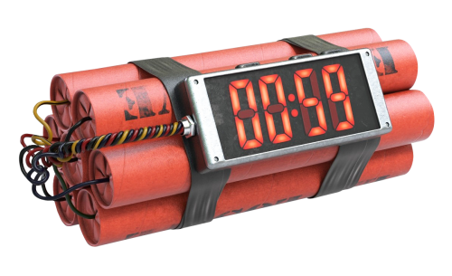
Reloj - Bomba
Simular la cuenta regresiva de una bomba.
Con un botón activarla y dejar 5 segundos para escapar y comenzar la cuenta regresiva.
El valor de la cuenta regresiva se ingresa por un input

Slide 20
Qué vamos a aprender
Qué vamos a aprender?
Ejecutar eventos diferidos en tiempo, o retardados
Ejecutar eventos que se repiten en intervalos de tiempo hasta que hagamos un reset.

Slide 21
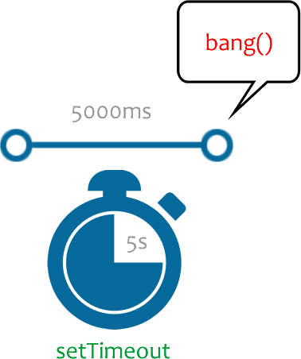
Eventos de tiempo
Se puede programar un evento, para ejecutar una función dentro de M milisegundos.
//dispara (ejecuta bang) en 5 segundos
let timer = setTimeout(bang, 5000);
Notes:
Ejemplo Parte 7: http://codepen.io/webUnicen/pen/jqzBpJ

Slide 22
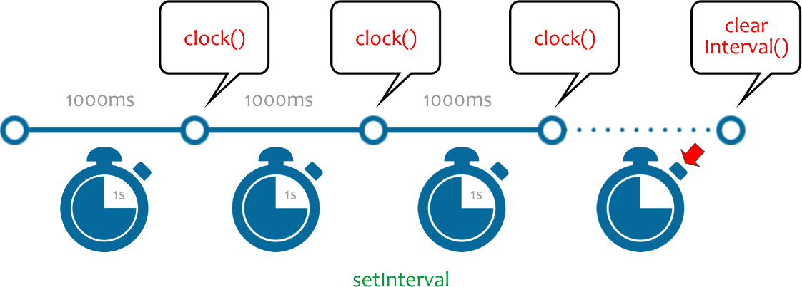
Eventos de tiempo
let timer = setInterval(clock, 1000);
…
clearInterval(timer);
setInterval llama a la función cada 1000 milisegundos, hasta que se limpie el intervalo.

Slide 23
Resultado
Cuenta Regresiva
function cuentaRegre(){ let intervalo = setInterval(function() { if (i === 0) { clearInterval(intervalo); // limpio intervalo alert('BOOOOOM!!'); } else { --i; } }, 1000); }
https://codepen.io/webUnicen/pen/Peojzb

Slide 24
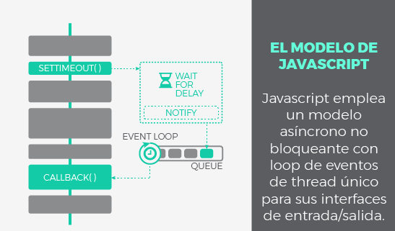
Implicancias de eventos de tiempo
Asíncrono: La finalización de la operación es notificada al programa principal. El procesado de la respuesta se hará en algún momento futuro.

Slide 25
Qué es un callback?
Un callback no es más que una función que se pasa como argumento de otra función, y que será invocada para completar algún tipo de acción.
Son la pieza clave para que Javascript pueda funcionar de forma asíncrona
Los patrones asíncronos de JS, de una forma u otra, están basados en callbacks
setTimeout(function(){
console.log("Hola Mundo con retraso!");
}, 1000)

Slide 26
Ejercicios

Slide 27
Ejercicio 1
Utilizando lo visto en esta clase, crear una función Javascript que oculte y muestre un div que contiene información.

Slide 28
Ejercicio 2
Analizar cómo modificar el ejercicio anterior para que sea un código reutilizable (poder poner muchos botones que oculten o muestren un div respectivo)

Slide 29
Ejercicio 3
Dada una lista de tareas, permitir que el usuario agregue dinámicamente nuevas tareas y mostrarlas sin necesidad de actualizar la página.

Slide 30
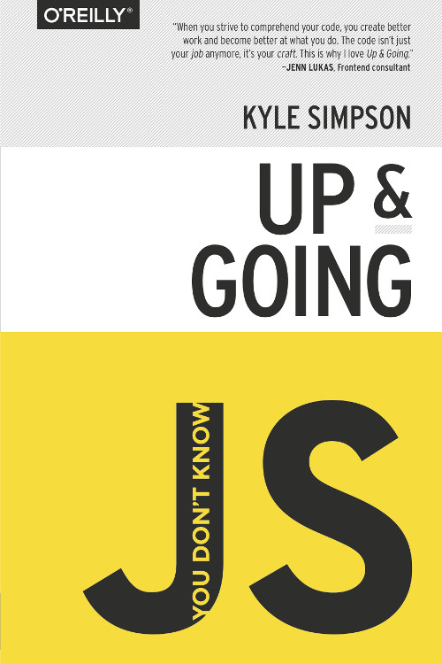

Más Información
Libros
Standard: http://standardjs.com/rules.html
Tutorial W3 Schools: http://www.w3schools.com/js/
Learning Web Design: A Beginner's Guide to HTML, CSS,
JavaScript, and Web Graphics, Jennifer Niederst Robbins O'Reilly Media 2012
Javascript from birth to closure
O'Reilly “You don’t know JS, up going”
https://github.com/getify/You-Dont-Know-JS/blob/master/up%20&%20going/README.md#you-dont-know-js-up--going
O'Reilly “You don’t know JS, ES6 and beyond”
https://github.com/getify/You-Dont-Know-JS/tree/master/es6%20%26%20beyond
Eventos
http://www.elcodigo.net/tutoriales/javascript/javascript5.html
http://dev.opera.com/articles/view/handling-events-with-javascript-es

